Slide 1

Classificação de Intensidade das Emoções na Fala em Português Brasileiro por meio de Deep Learning
Henrique Brandão
PPGI – UNB
Abril de 2024

Slide 2
Sumário
Introdução
Fundamentação Teórica
Trabalhos Relacionados
Trabalho Realizado
Resultados
Conclusões

Slide 3
Introdução

Slide 4

Introdução
Nossa primeira forma de comunicação e de expressão de emoções e que perdura ao longo da vida
Problema complexo
Natureza interdisciplinar
Aplicações em diversas áreas

Slide 5
Fundamentação Teórica

Slide 6
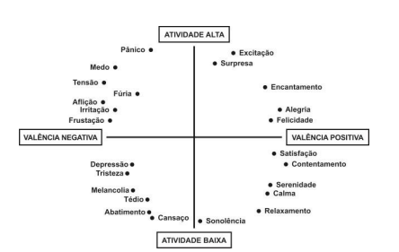
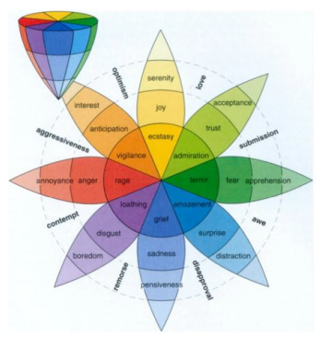
Fundamentação Teórica

Slide 7
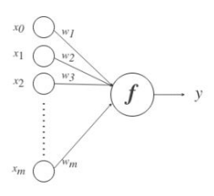
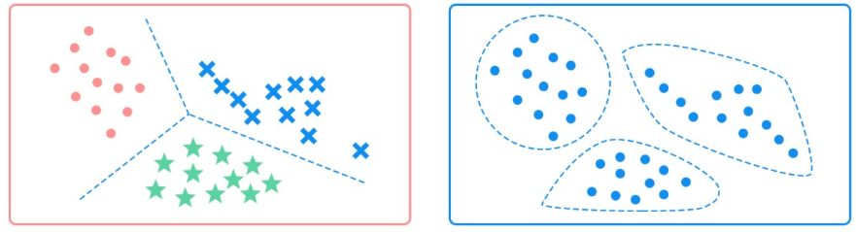
Fundamentação Teórica

Slide 8
Trabalhos Relacionados

Slide 9
Trabalhos Relacionados
Obtenção de dados
Dataset em português
Características Espectrais
Classificar a intensidade como próximo passo após classificar a emoção

Slide 10
Trabalho Realizado

Slide 11
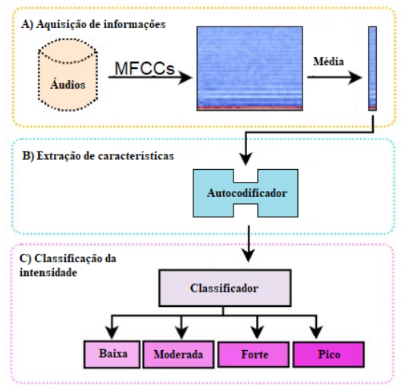
Trabalho Realizado

Slide 12
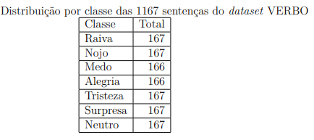
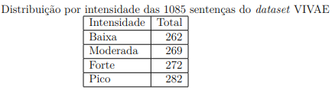
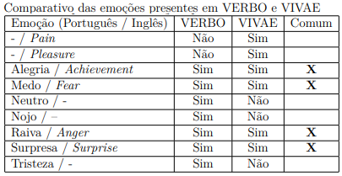
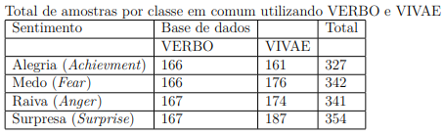
Trabalho Realizado

Slide 13
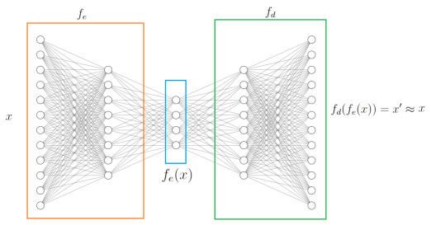
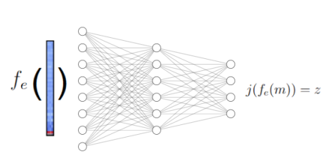
Trabalho Realizado

Slide 14
Resultados

Slide 15
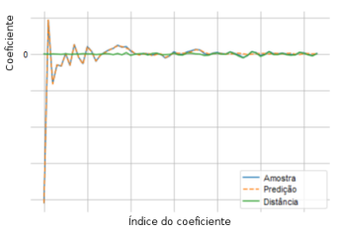
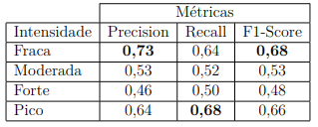
Resultados – 64 MFCCs

Slide 16
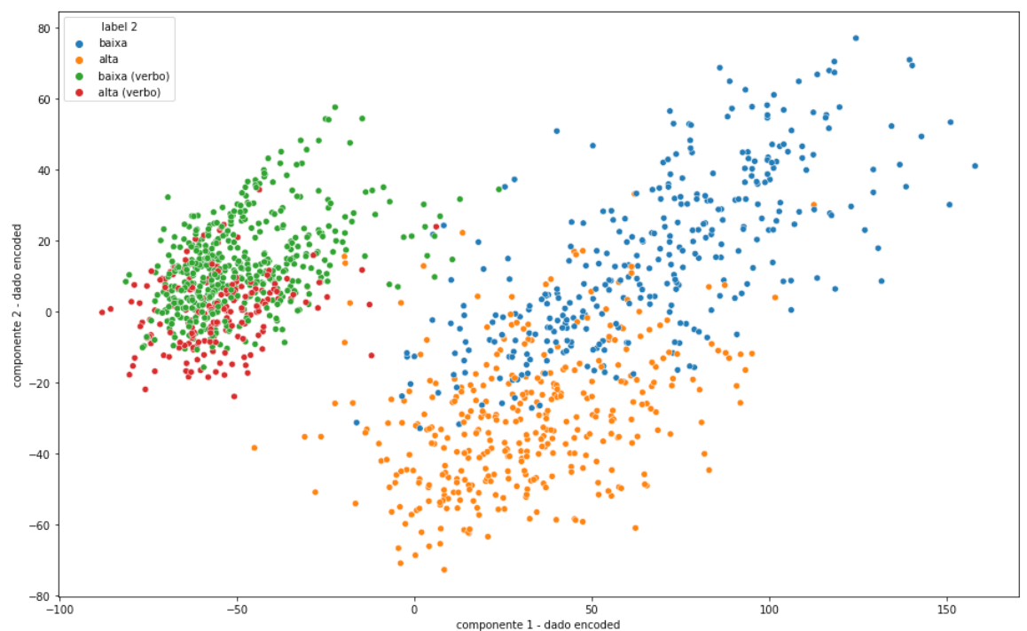
Resultados – 64 MFCCs

Slide 17
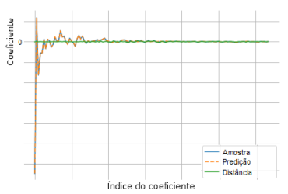
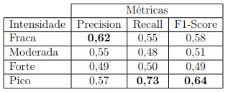
Resultados – 128 MFCCs

Slide 18
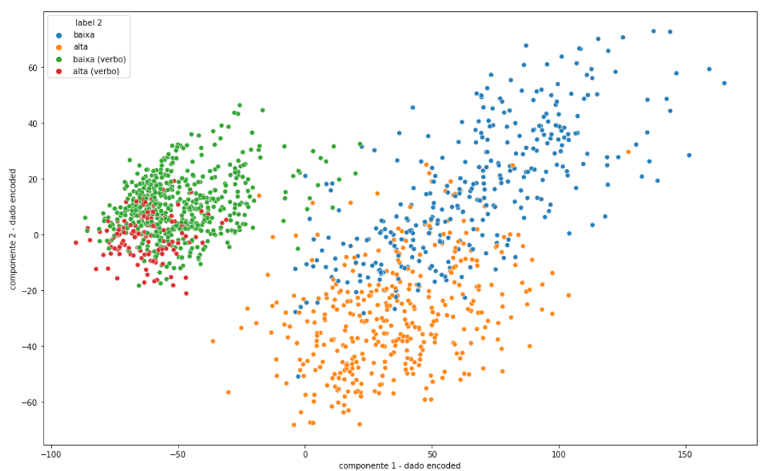
Resultados – 128 MFCCs

Slide 19
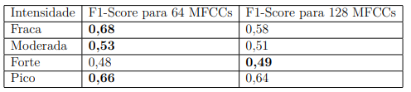
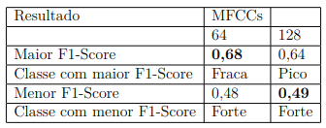
Resultados Finais

Slide 20
Conclusões

Slide 21
Conclusões
É possível realizar uma tarefa de ML para inferir a intensidade da emoção na voz
Conseguimos lidar com a escassez de dados nesta tarefa
Há a necessidade de modelos mais robustos para compensar pela falta de amostras

Slide 22
Obrigado!

